Slide 1


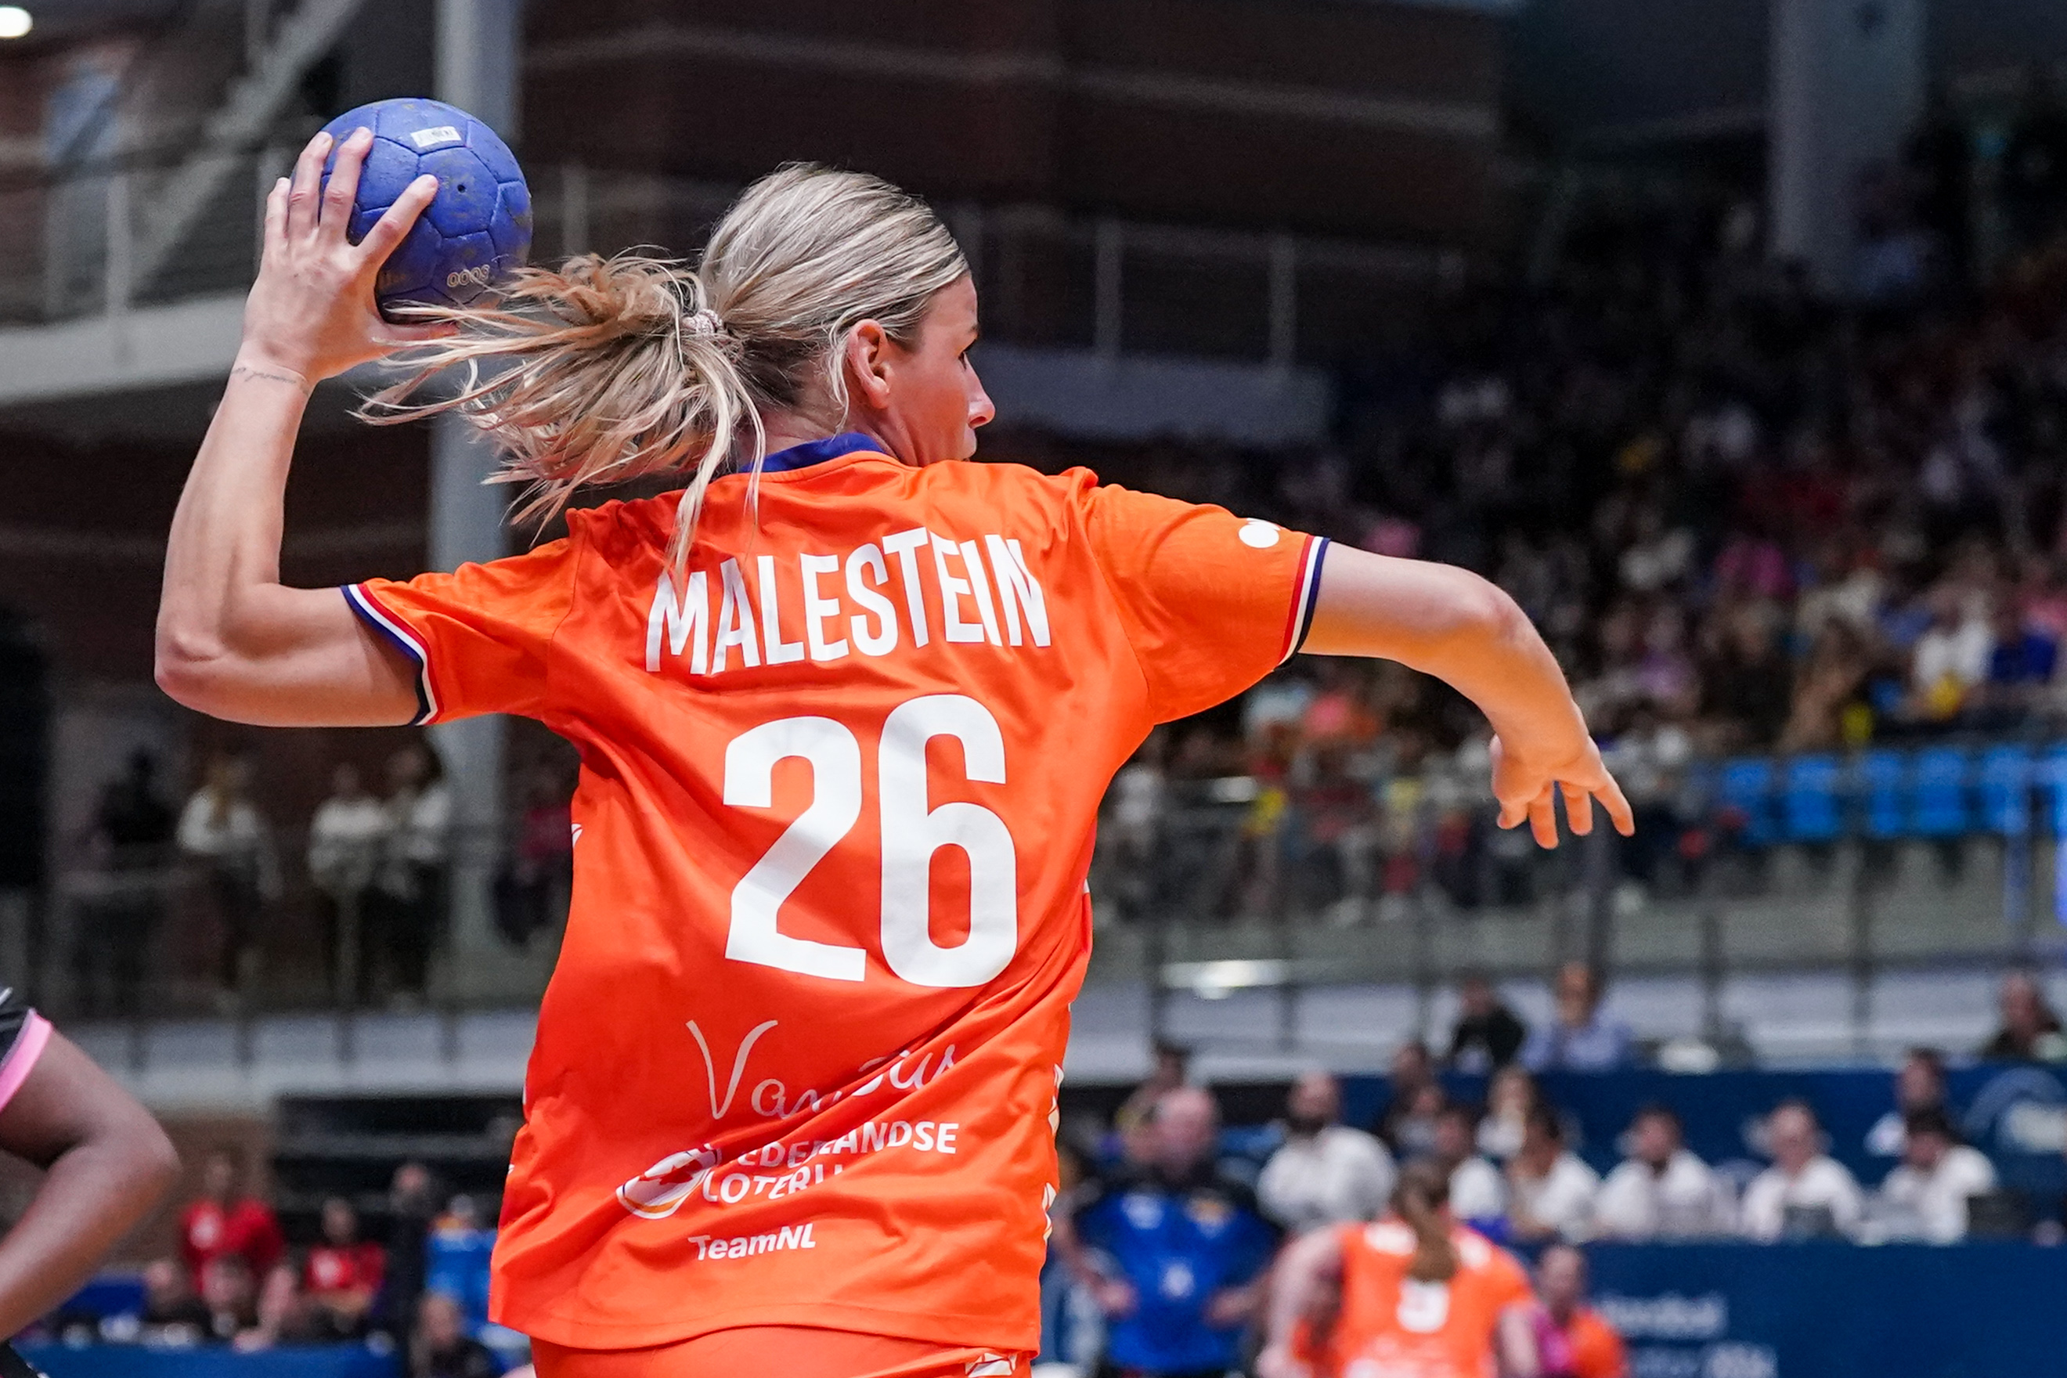
Financiële commissie
ALV
22.06.26

Slide 2


Agenda
Samenstelling FC
Opmerkingen
Advies
Appendix: taken en werkzaamheden Financiele commissie
NAAM PRESENTATIE
SUBTITEL
06.11.24

Slide 3
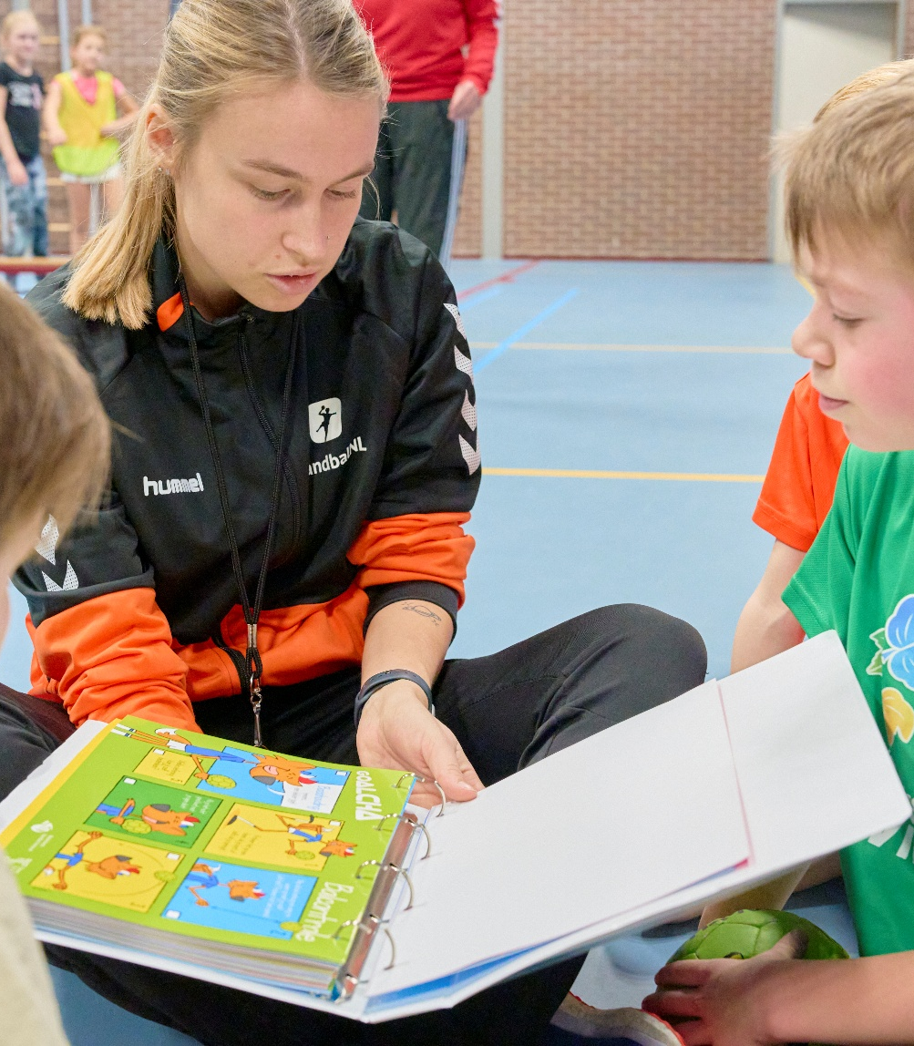
Samenstelling FC
Ronald Thijssen
Rik Sinnige
Arjan Spoelman (Vz)
Aspirant lid: Pip Hendriks
Vragen?
U kunt ons ook bereiken via de email: fincom@handbal.nl

Slide 4
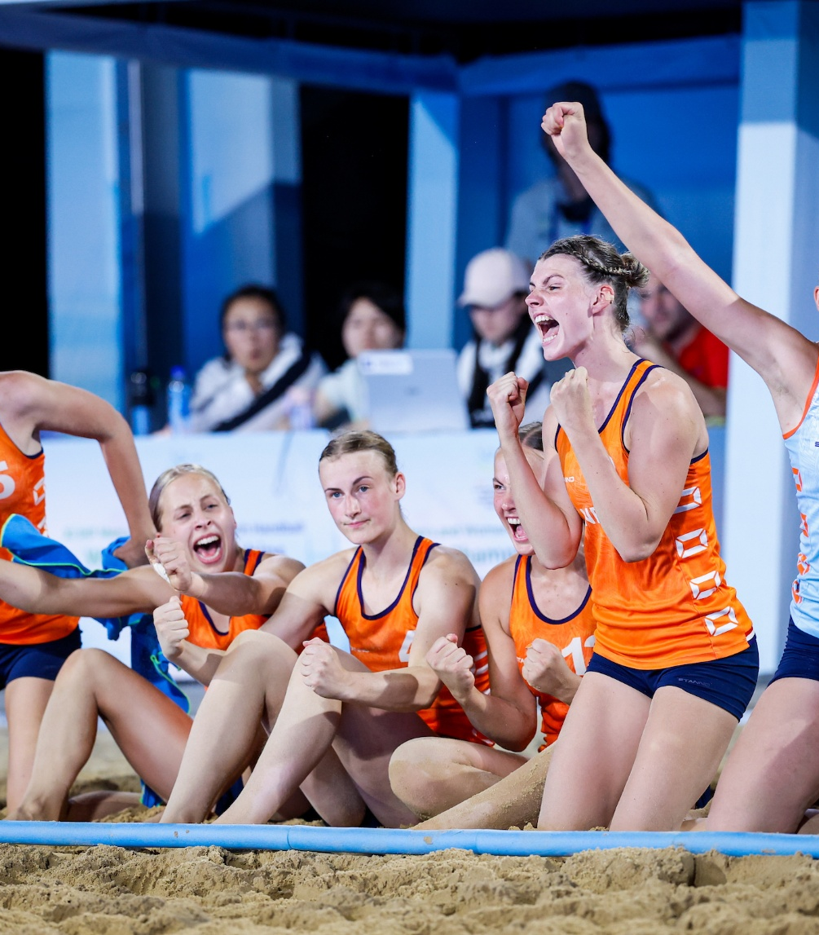
Opmerkingen
FC houdt inzicht in alle onderliggende cijfers.
Begroting in lijn met vorig jaar.
WK financieel afgerond volgens budget.
Steeds meer inkomsten uit niet-verenigings gelden, nu 52%.
Nieuwe structuur contributiestelsel is meegenomen.

Slide 5

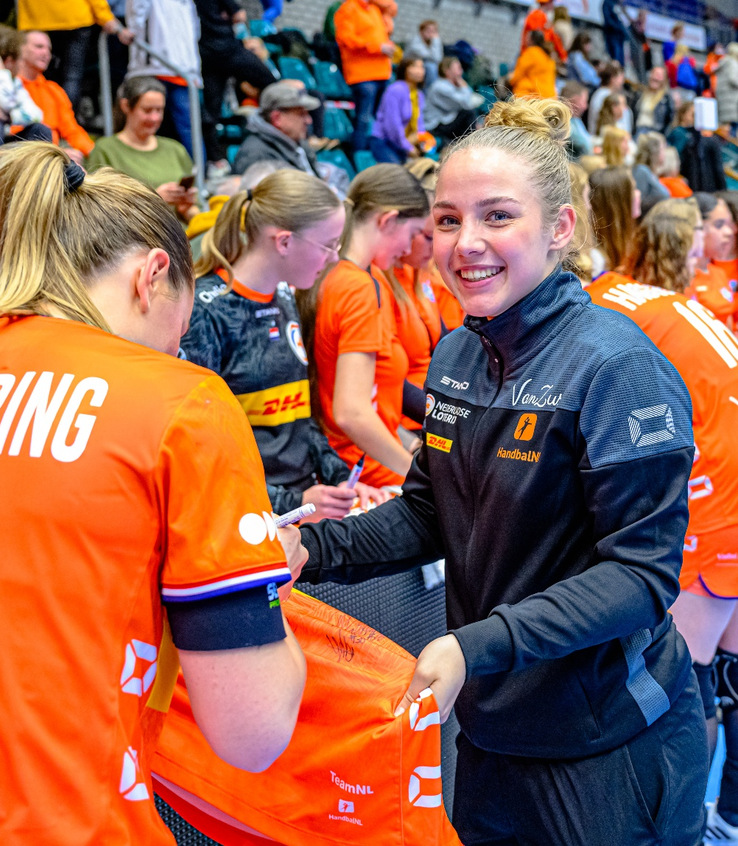
Advies FC
De Financiële Commissie adviseert de Bondsvergadering de begroting 2026-2027 goed te keuren en decharge te verlenen aan het Bondsbestuur.

Slide 6

Overig
Wij danken voor de prettige samenwerking met de penningmeester, de directie en de administrateur gedurende de afgelopen periode.

Slide 7
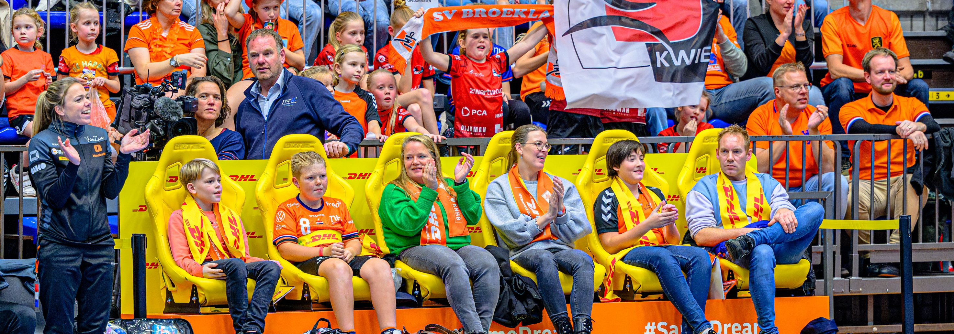

Financiële commissie
Appendix: Taken & werkzaamheden van de Financiële Commissie

Slide 8
Taken Financiële Commissie
Vastgelegd in Financieel Statuut:
“De FC adviseert de Bondsvergadering en het Bondsbestuur, gevraagd en ongevraagd, in overige financiële aangelegenheden. Haar controle heeft betrekking op de doelmatigheid van de inkomsten en uitgaven van het NHV. ”
“Doelmatigheid: het realiseren van prestaties met een zo beperkt mogelijke inzet van middelen of met een bepaalde inzet zo veel mogelijk prestaties realiseren (efficiëntie). “
Focus verschuift naar budgetvastheid en doelmatigheid.

Slide 9
Werkzaamheden 2025-2026
Gedurende het jaar hebben met de Penningmeester / Bondsbureau diverse overleggen plaatsgevonden, met onder andere de volgende onderwerpen:
Kwartaal rapportages en einde jaar prognose
Begroting
Jaarrekening 2024 – 2025
Focus doelmatigheid bestedingen

